Slide 1


雲端公文簽核系統
國尊科技股份有限公司
Kinghood Technology Co. Ltd.
http://www.kinghood.com.tw

Slide 2
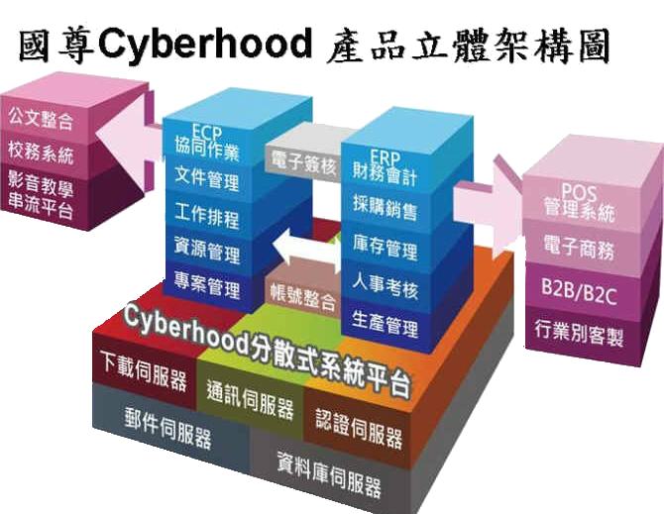

Slide 3
雲端公文簽核系統四大優點
效率提升
成本
紙張碳粉
郵資人力
硬體費用
時間
公文紙本
往返時間
資安
憑證把關
安全保障
控管
即時流程
追蹤監控
快速方便

Slide 4
導入效益分析【無形】
流程
管控
流程彈性、嚴格把關、版本控制
追蹤
管理
線上即時查詢文件簽核狀態，追蹤稽催簽核人員
版本
控制
自動紀錄文件版本，有效追蹤/管控文件狀態
權限
管理
可依權責設定使用權限，有效管理文件之安全性，
杜絕機密文件外流
資料
公開
設定資料公開對象，線上即時查閱

Slide 5
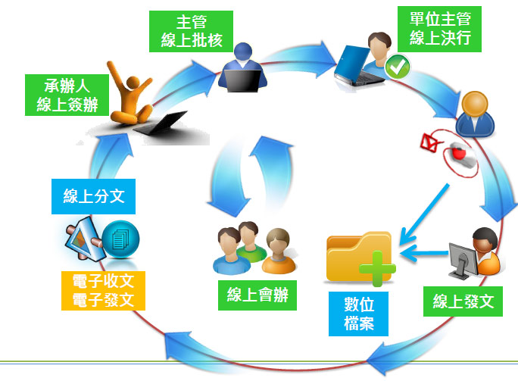
系統流程說明

Slide 6





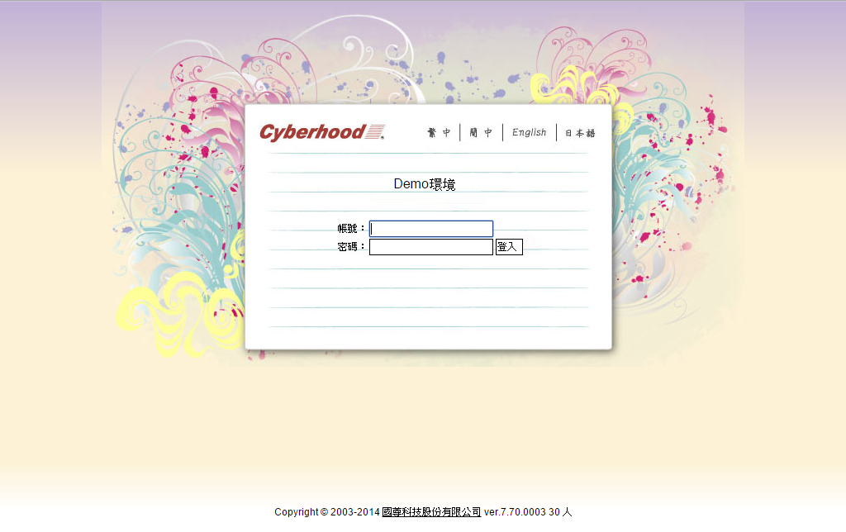
登入畫面
支援多種遊覽器
支援多國語言

Slide 7

電子簽核篇

Slide 8
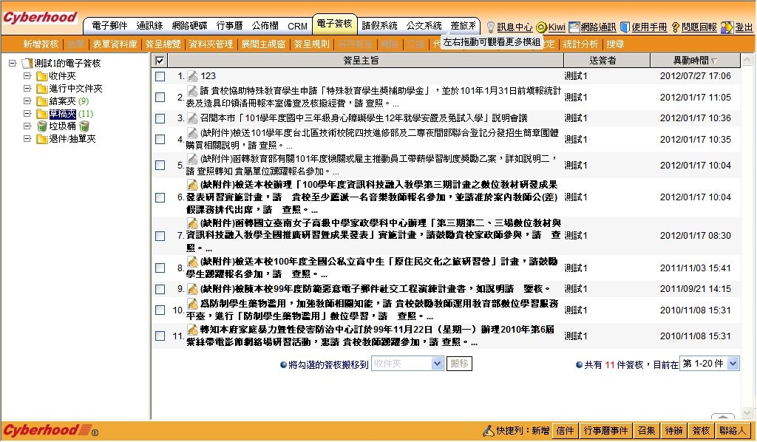
發文 3 步驟
外來文
公文自動
匯入草稿夾

Slide 9
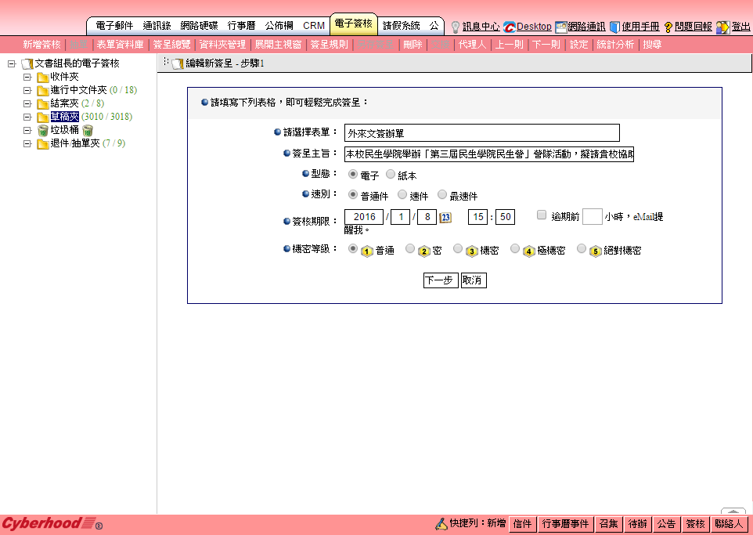
步驟 1
完整抓取交換系統DI檔內的預設主旨、速別、機密等級

Slide 10
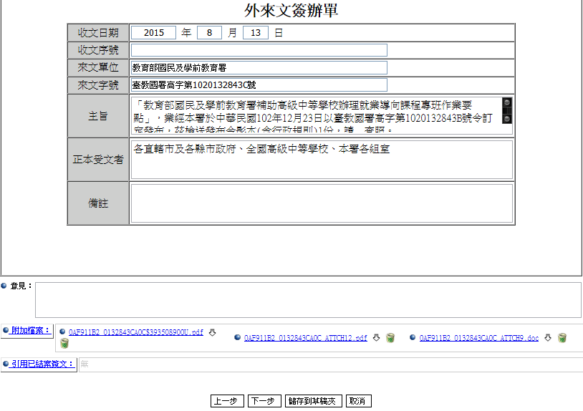
步驟 2
意見：發文者，可增加意見。
附加檔案：外來文如有檔案會自動匯入，亦可自行增加檔案。
引用已結案簽文：如遇到同類型公文，可增加已結案公文。

Slide 11
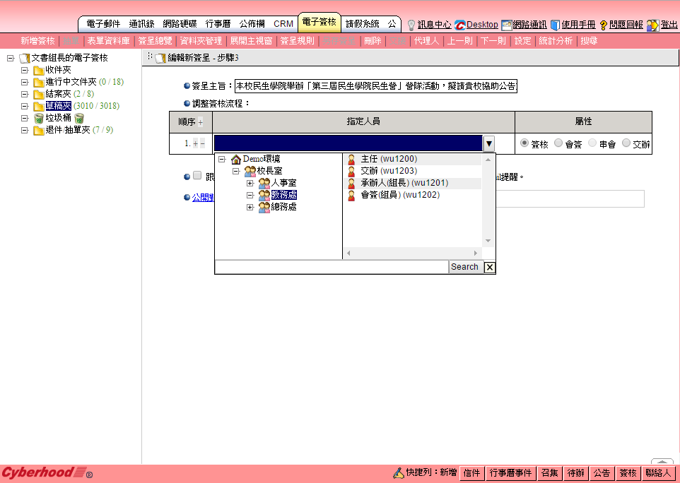
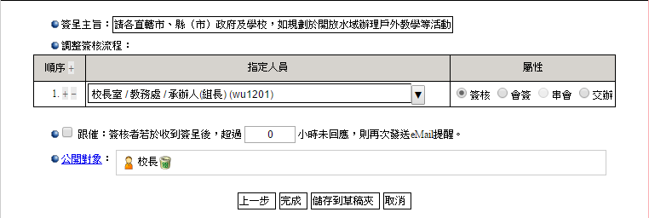
步驟 3
組織
人員
指定承辦人後，點選完成。

Slide 12
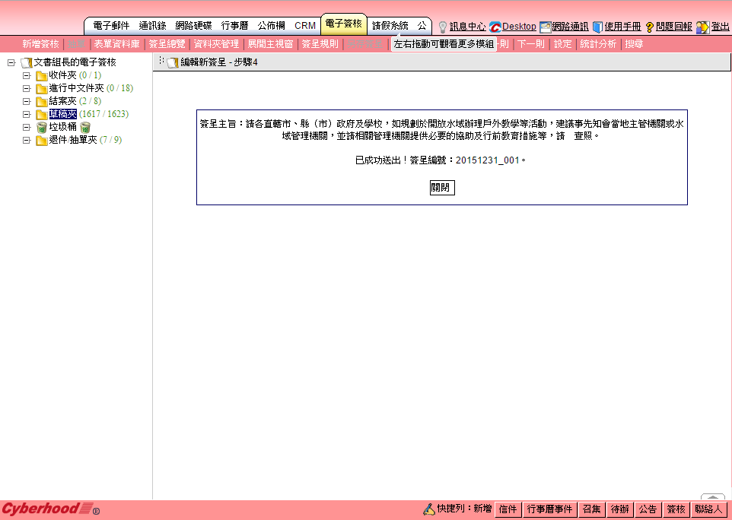
公文已成功送出畫面1
已成功分文給處室承辦人。

Slide 13
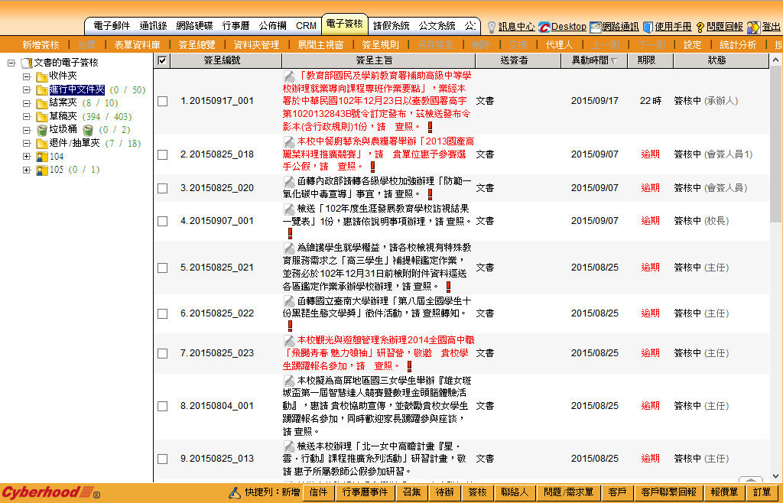
公文追蹤1
發出去的公文
呈現於進行中的文件夾
以利追蹤
即時了解
簽呈/公文
動向
驚嘆號+紅字=一日公文
驚嘆號+黑字=三日公文
黑字=六日公文

Slide 14
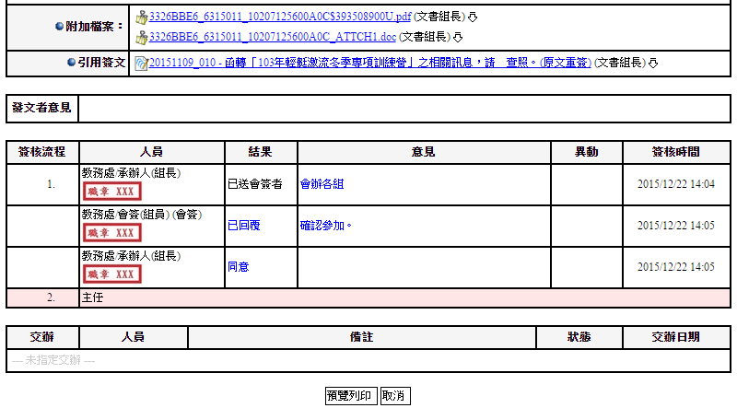
公文追蹤
即時掌握公文簽辦進度。

Slide 15
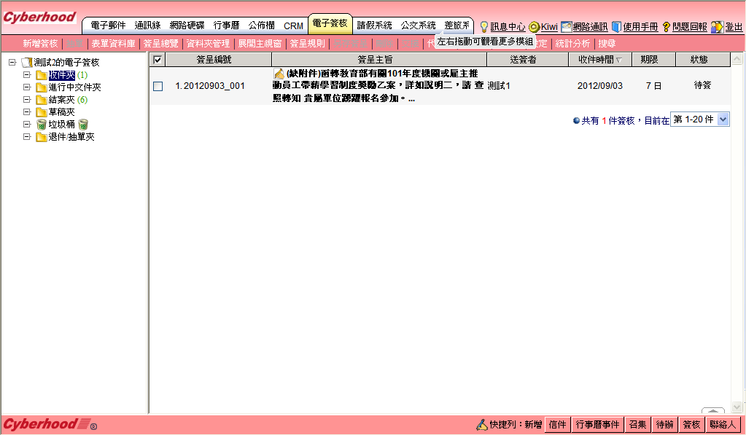
簽核者畫面
簽核者
於收件夾中
進行簽核

Slide 16
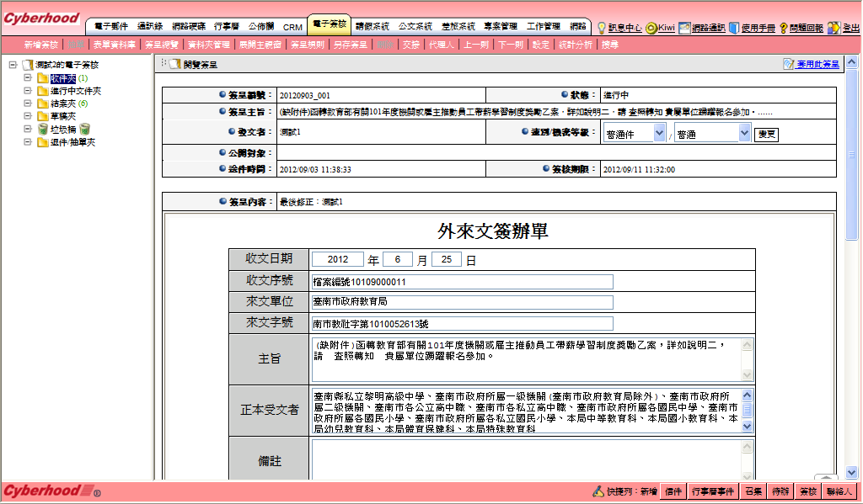
簽核者內文呈現畫面1

Slide 17
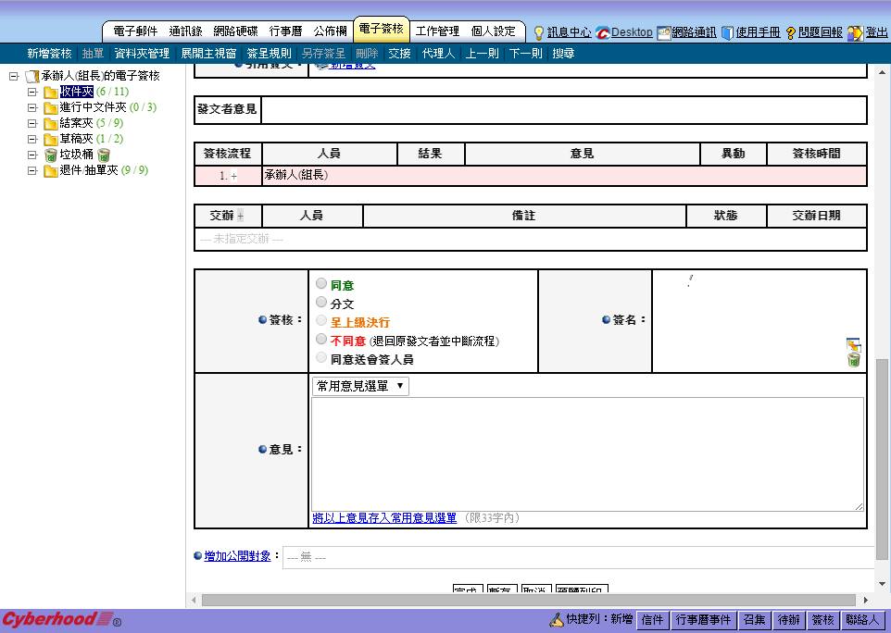
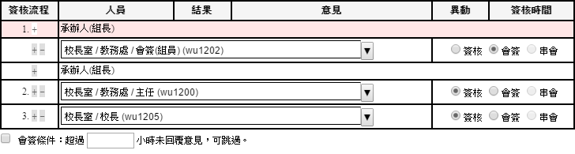
簽核者內文呈現畫面2
點選
+
增加
簽核
人員
輸入對此份公文的意見與看法，同時可對常用性名詞做儲存。

Slide 18
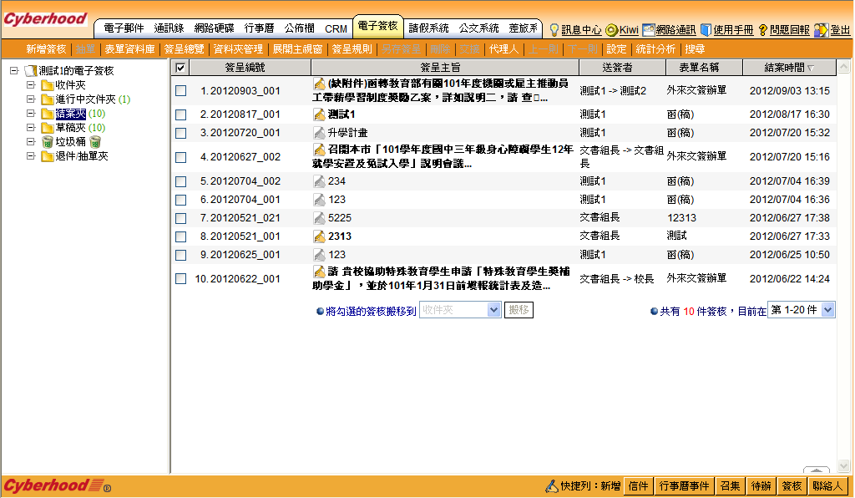
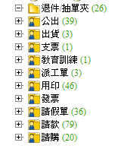
結案公文

Slide 19
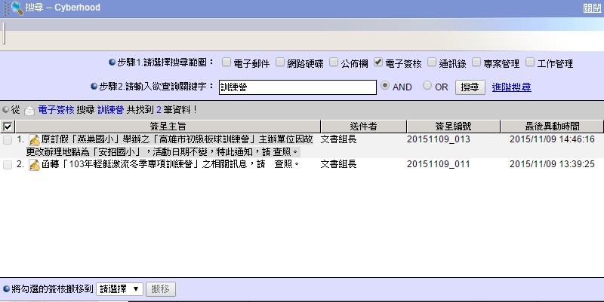
公文搜尋
關鍵字做搜尋，立即搜出陳年公文

Slide 20
公文系統篇

Slide 21
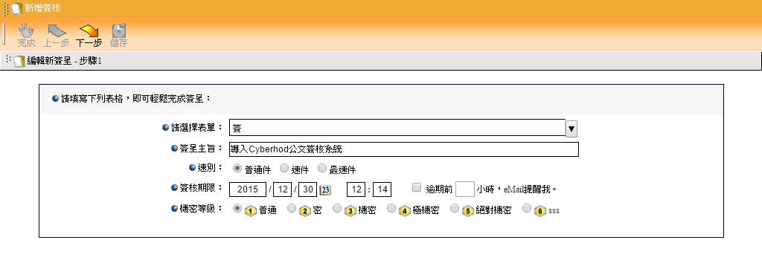
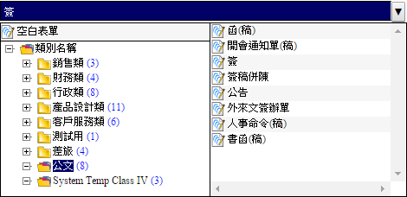
公文系統
設置多種公文表單

Slide 22
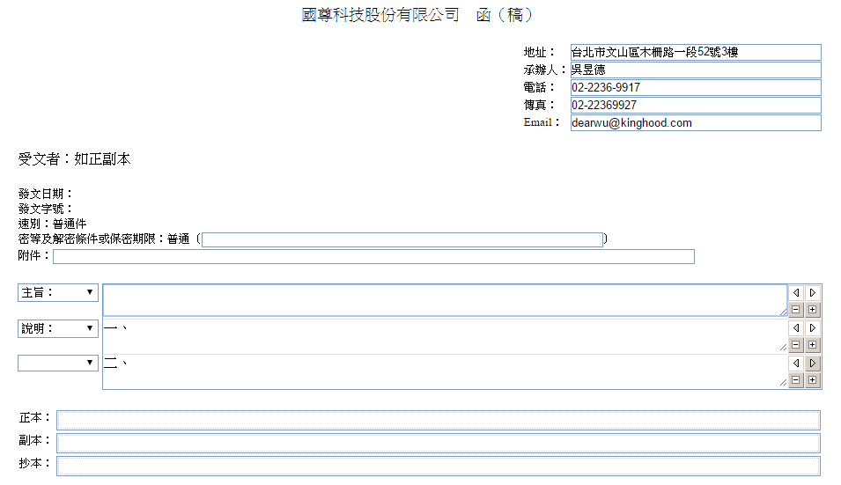

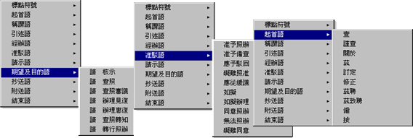
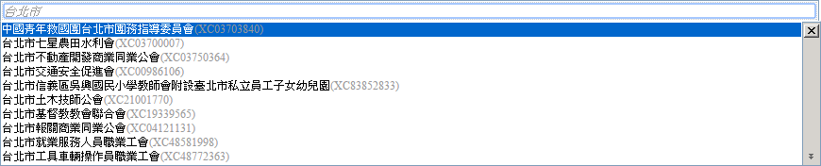
公文系統
多種專業文書術語，方便使用者尋找遺忘的文書用詞。
輸入關鍵字，即可尋找含機關代碼的單位。同時國尊有跟教育部銜接，每天凌晨會自動同步更新異動的機關代碼。

Slide 23
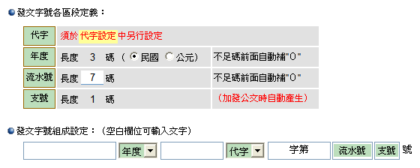


公文系統
◎公文字號自行編碼，適用性廣。
099國尊字第0000168號
099國尊函字第0000168號
國尊字第0990000168號
◎可設定多組單位、多組章戳，使用多元化。
OOOO高級中學
OOOO高級中學董事會
OOOO高級中學附設國中部

Slide 24
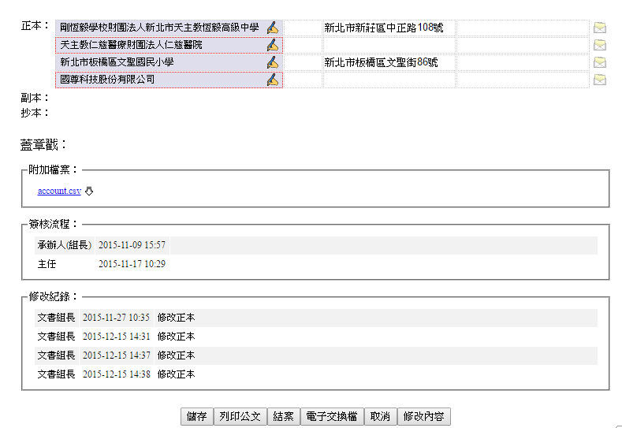
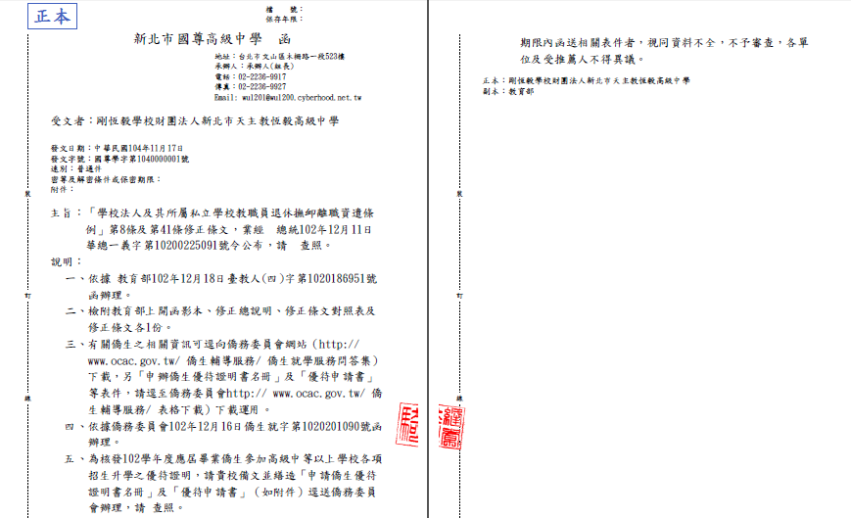
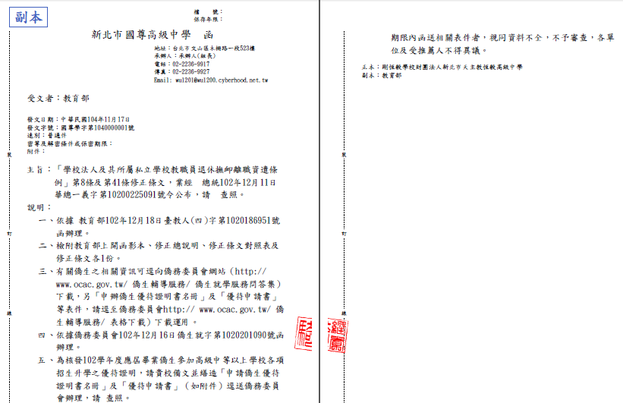
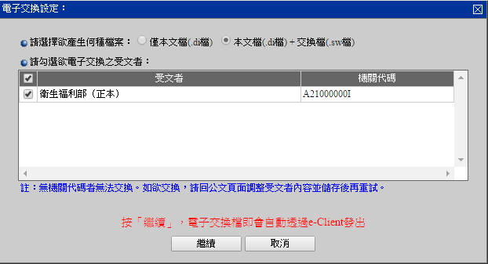
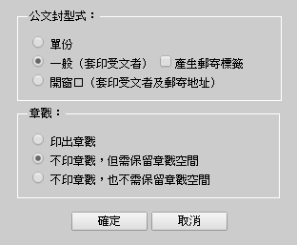
公文系統
提供DI檔與SW檔轉換機制，電子發文不費力。

Slide 25
公文系統篇
報表

Slide 26
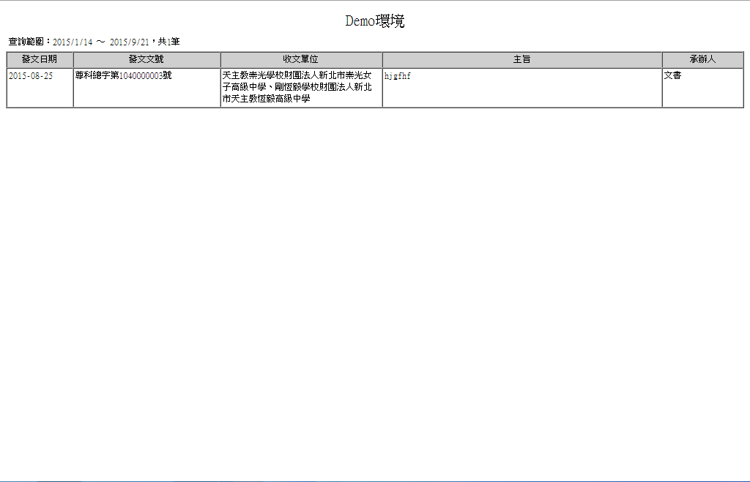
發文簿

Slide 27
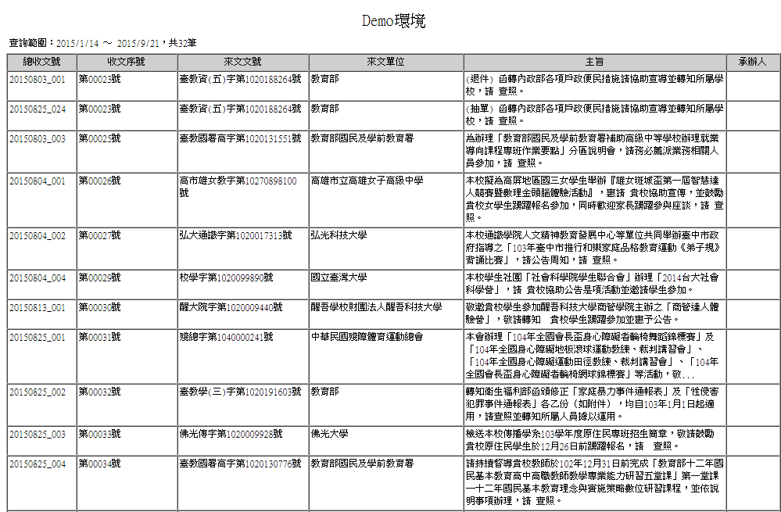
收文簿

Slide 28
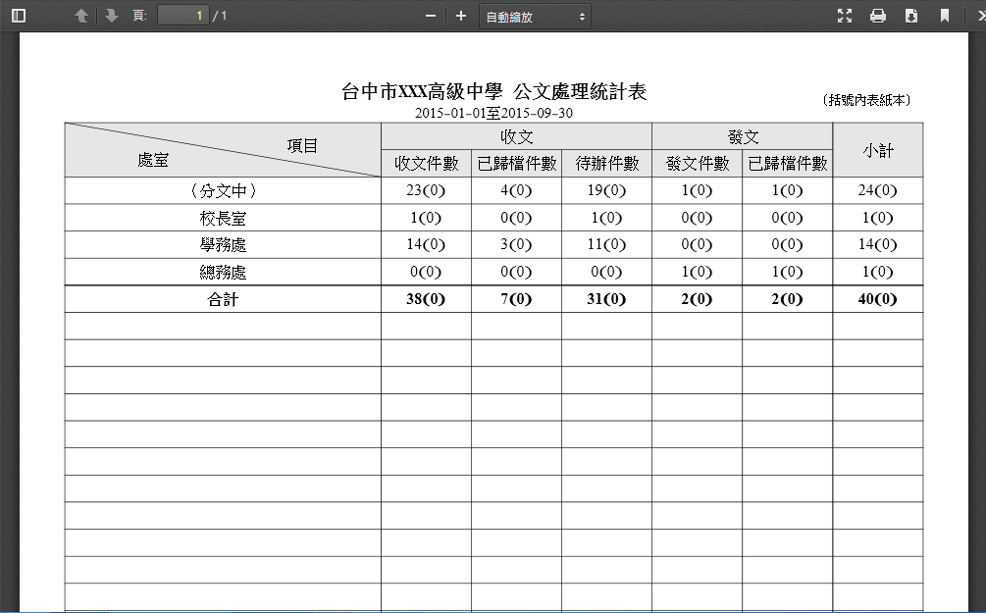
公文處裡統計表

Slide 29
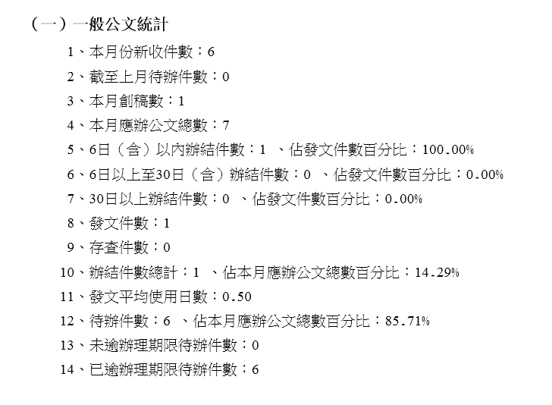
公文時效統計表

Slide 30
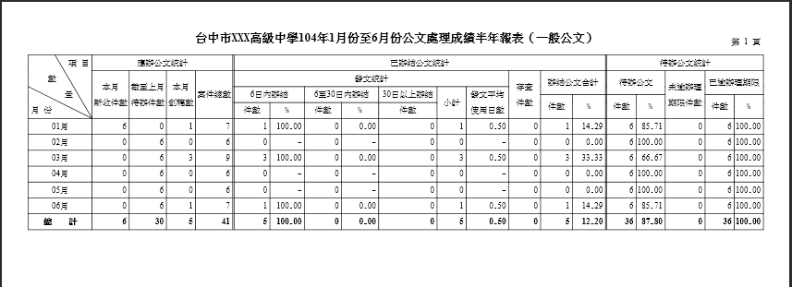
公文處理成績半年報表

Slide 31
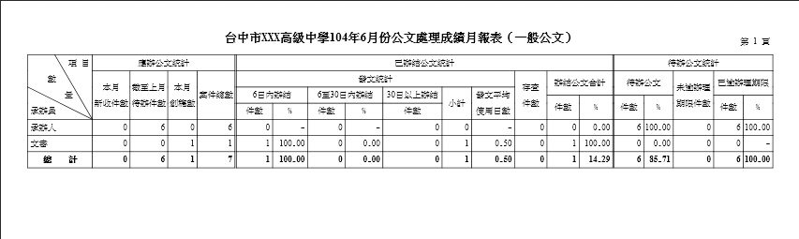
公文處理成績月報表

Slide 32
電子簽核番外篇
(表單資料庫)

Slide 33
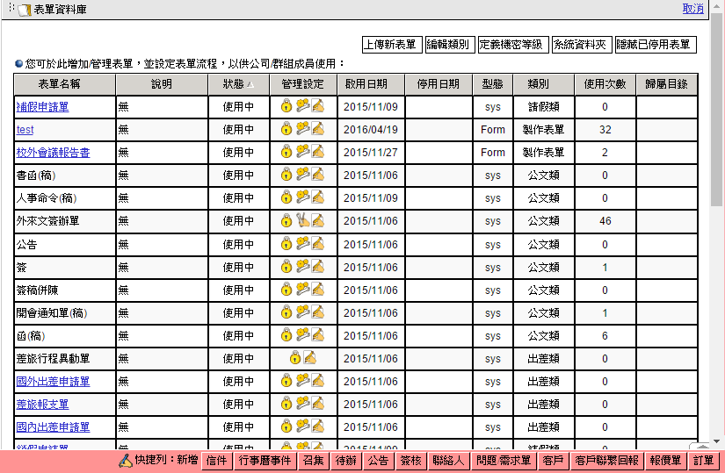
表單資料庫
什麼是表單資料庫?
表單資料庫為國尊獨家開發表單儲存的空間，可將自行製作的表單上傳做管理，並提供給使用者選擇表單做線上簽核。

Slide 34
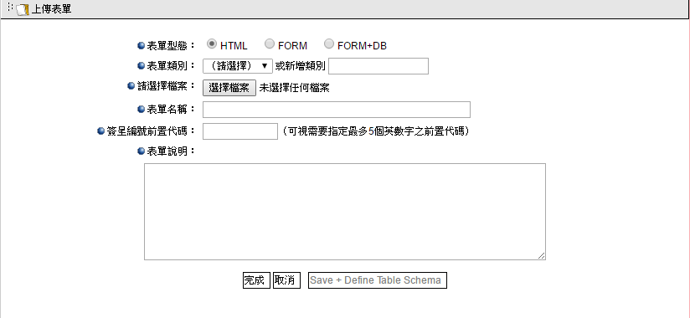
製作表單的類型
專業的資訊人員可使用dreamweaver、javascript、C…..等等，製作HTML Form 表單。
一般的使用者可使用Word製作表格，透過存檔的時候將存檔格式儲存為Html。

Slide 35
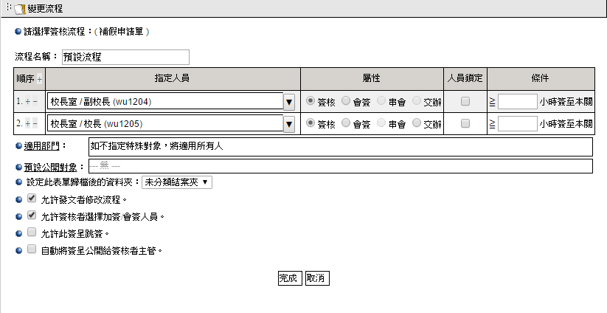
表單的流程預設
每張表單可以獨立預設各式的簽核流程，無須每次都設定的相同的簽核關卡。

Slide 36
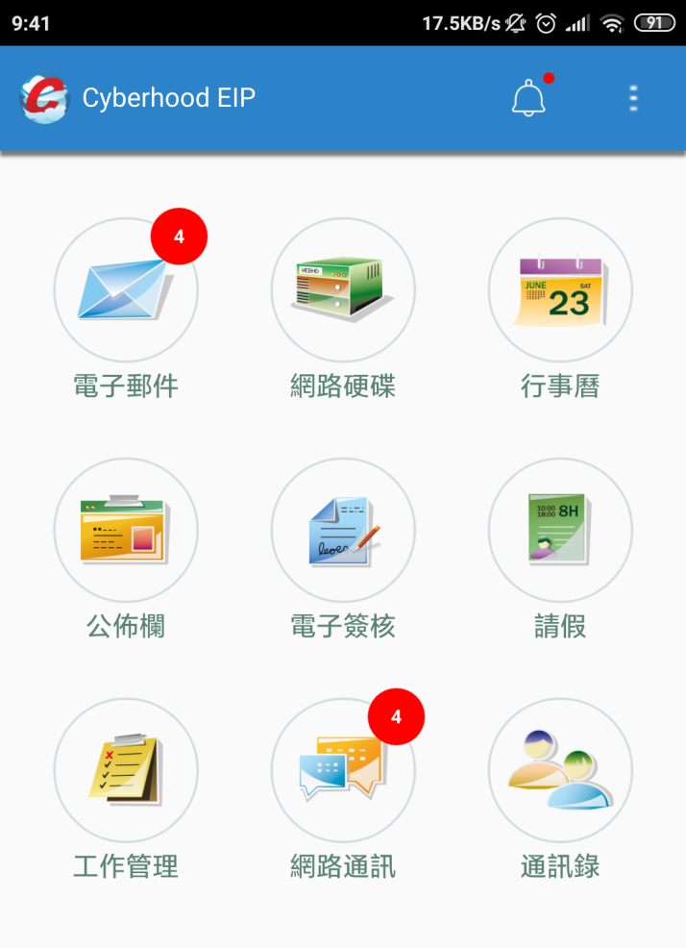
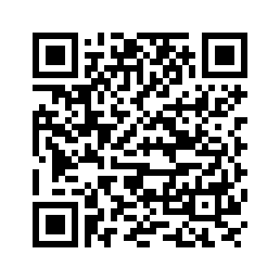
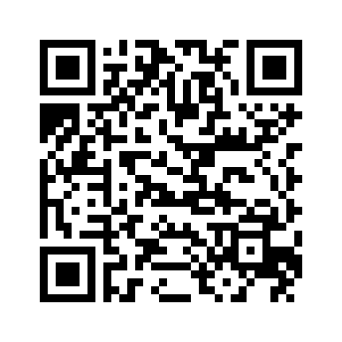
國尊科技Cyberhood智慧手機功能應用
Android
Apple
智慧手機與平板電腦上Apple APP Store、Play商店 搜尋“Cyberhood”，即可免費下載到App程式。

Slide 37
公文系統帶來的好處
省時‧省力‧省金錢
只要可上網，即可發文、簽核、會簽、交辦。
電子式歸檔，節省紙張。
全文檢索，搜尋便利。
可取代收文簿、發文簿。
免除人工收送公文、傳遞有效率。
確實掌握公文走向。
多受文者，系統自動套印。
提供外來文自動匯入系統工具，免除收發窗口謄寫公文資訊的麻煩。
電子公文交換系統、收文、發文作業，系統易銜接。

Slide 38
Cyberhood請假系統
(加購功能)

Slide 39
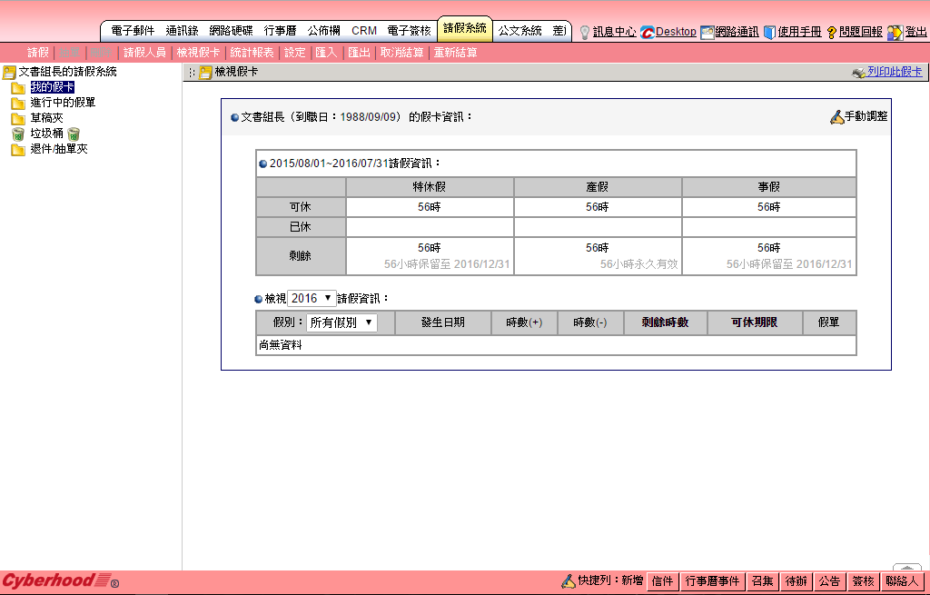
觀看個人剩餘時數

Slide 40
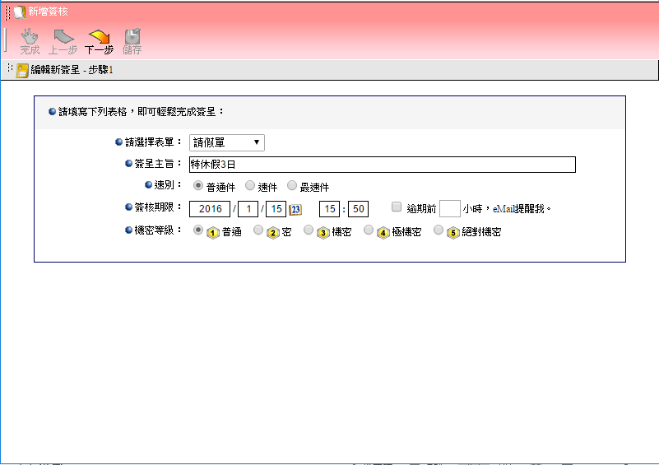

送請假單(1)
點選下一步，進入填寫請假單畫面
依照需要，選擇表單
輸入請假事由

Slide 41
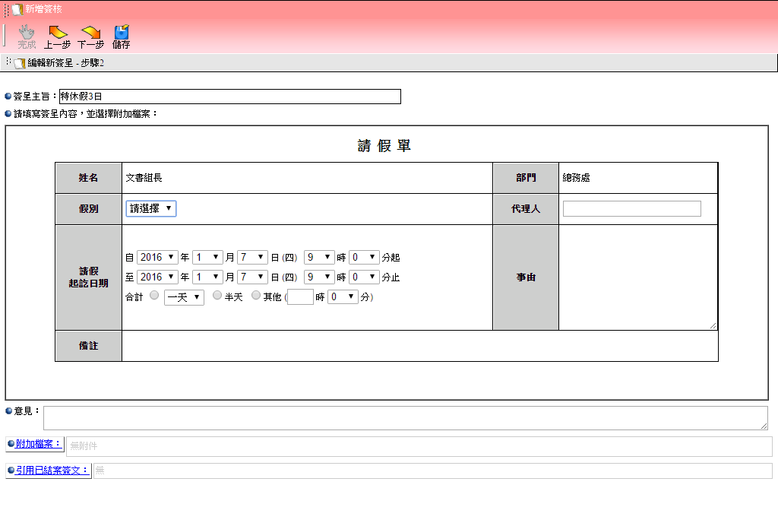

送請假單(2)
選擇假別
選擇請假的日期區間
選擇代理人
多種假別選擇，可依需求自行增減
輸入請假事由
可依請假規定上傳各種附件。

Slide 42
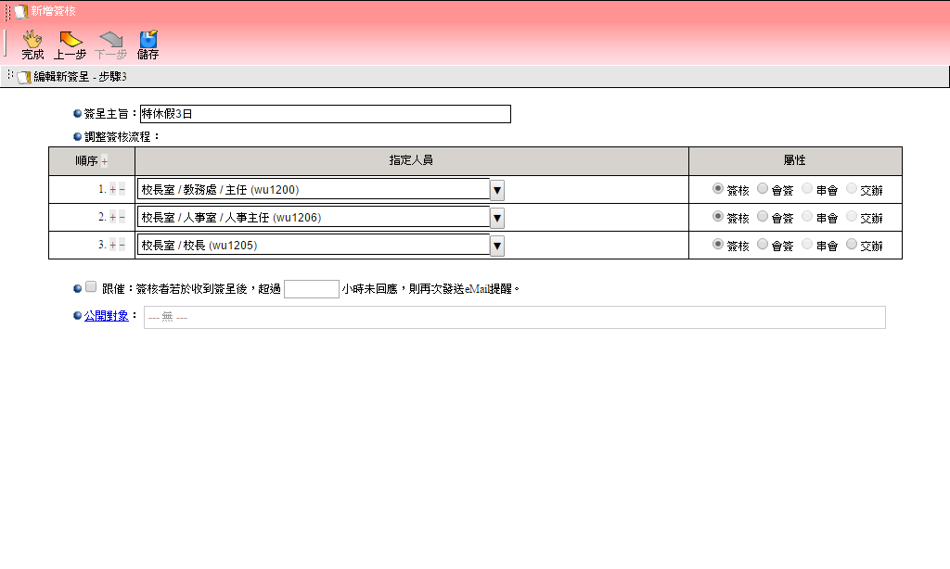
送請假單(3)
設定好流程後，點選做上角『完成』。即可送出請假單。

Slide 43
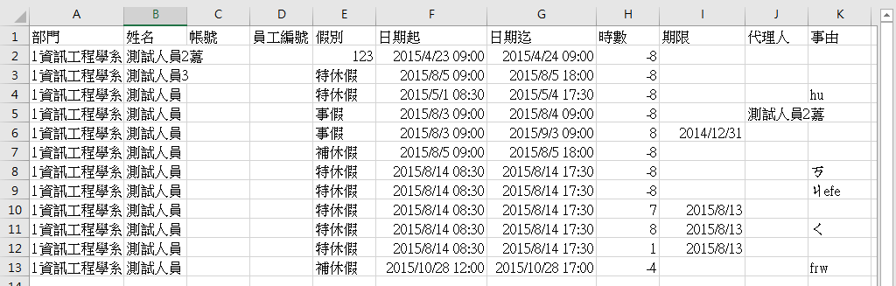
請假報表(Excel)

Slide 44
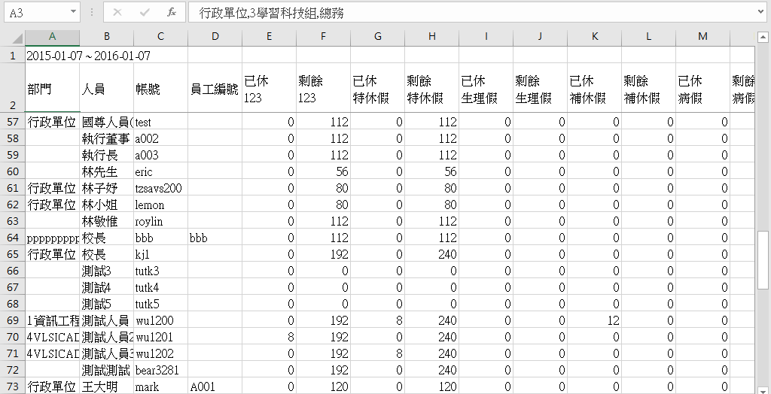
請假報表(Excel)

Slide 45
Cyberhood建置實績

Slide 46
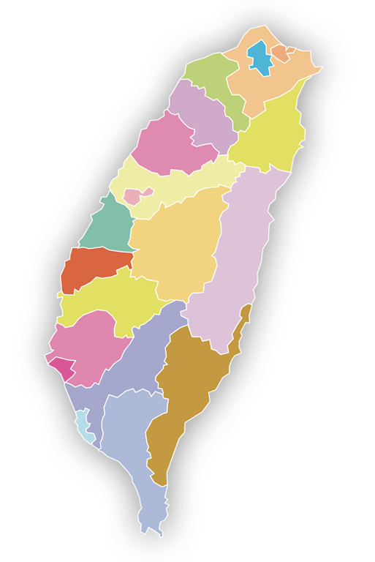
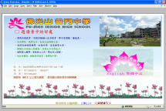
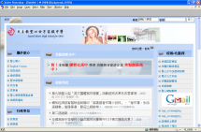








使用中學校
臺北 15 所
桃園 7 所
新北 11 所
新竹 4 所
臺中 3 所
彰化 1 所
花蓮 2 所
嘉義 3 所
台東 2 所
台南 5 所
共計 55 所
高雄 2 所

Slide 47
Thank you for your listening
國尊科技股份有限公司
Kinghood Technology Co. Ltd.
http://www.kinghood.com.tw
台北市文山區木柵路一段52號3樓
電話：02-2236-9917
台北

